Slide 1


İÇ KONTROL SİSTEMİ
RİSK YÖNETİMİ
BALIKESİR İL TARIM VE ORMAN MÜDÜRLÜĞÜ

Slide 2

Sunum Planı
Risk Nedir?
Risk Yönetiminin Hedefleri Nelerdir?
Risk Yönetim Süreci –Tespit –Puanlama –Mevcut Kontroller, Yeni/Ek Kontrol Faaliyetleri – Roller
Risk Yönetiminin Hedefleri Nelerdir?

Slide 3
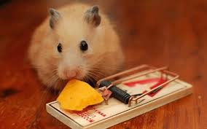
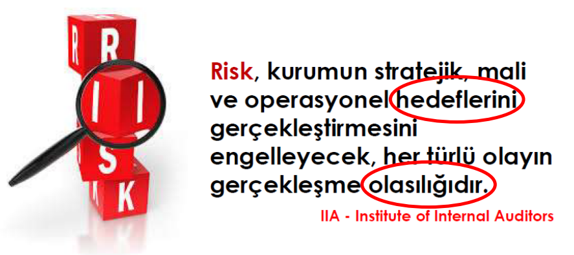
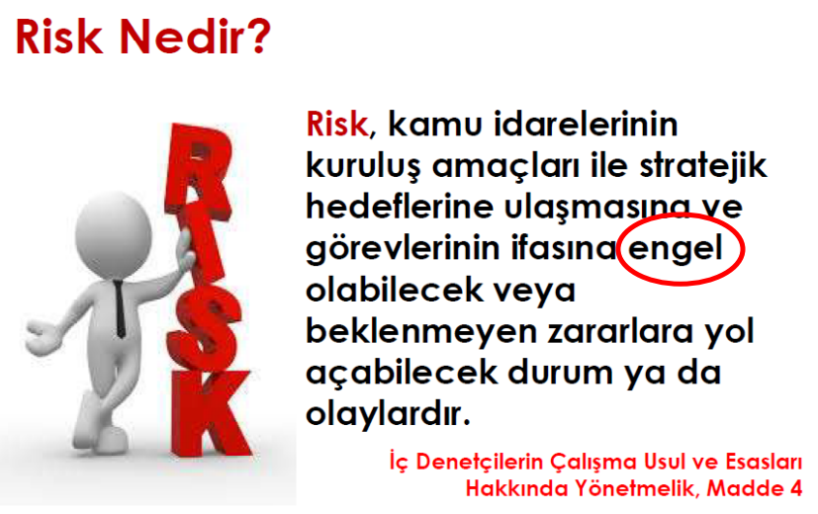
RİSK NEDİR?

Slide 4
Risk Yönetiminin Hedefleri Nelerdir?
Risk Yönergesi, Bakanlık faaliyetleri kapsamında gerçekleştirilebilecek risklere ilişkin yetki ve sorumlulukların belirlenmesi, risklerin tespit edilmesi, değerlendirilmesi, yönetilmesi ile izleme ve raporlanmasını kapsar.
Risk yönetimi;
Olumsuz durumlarla karşılaşma ihtimalinin en aza indirilmesini ve risklere karşı hazırlıklı olunmasını,
Stratejilerin daha sağlıklı belirlenmesini,
Bakanlık çalışanlarının risk yönetimi konusunda bilgilerinin arttırılmasını,
Güçlü ve zayıf yönler ile fırsat ve tehditlerin belirlenmesini,
Bir olay meydana geldikten sonra olayın olumsuzluklarını giderici önlemler alan yönetim şekli yerine olay meydana gelmeden, olayın oluşmasını engelleyici önlemler alan yönetim şeklinin sağlanabilmesini,
Kaynakların etkili, ekonomik ve verimli tahsis ve kullanımının teminini,
Risklerin yönetilmesi ve zararlarının azaltılması gb.

Slide 5
RİSK YÖNETİM SÜRECİ
Risk yönetim süreci;
Bakanlığın hedeflerini gerçekleştirebilmesi için makul güvence sağlamak üzere, olası olay veya durumların önceden belirlenmesi, değerlendirilmesi, kontrol edilmesi, izlenmesi, gözden geçirilmesinden oluşan bir süreçtir.
Risk yönetimi sürecinin temel unsurları;
Risklerin belirlenmesini,
Risklerin analiz edilmesi ve ölçülmesini,
Risklerin önceliklendirilmesini,
Riskler karşısında uygulanacak kontrol ve iyileştirme faaliyetlerinin belirlenmesini,
Risk yönetim sürecinin sürekli izlenmesini ve gözden geçirilmesini,
Bilgi ve iletişimin sağlanmasını, kapsar.

Slide 6

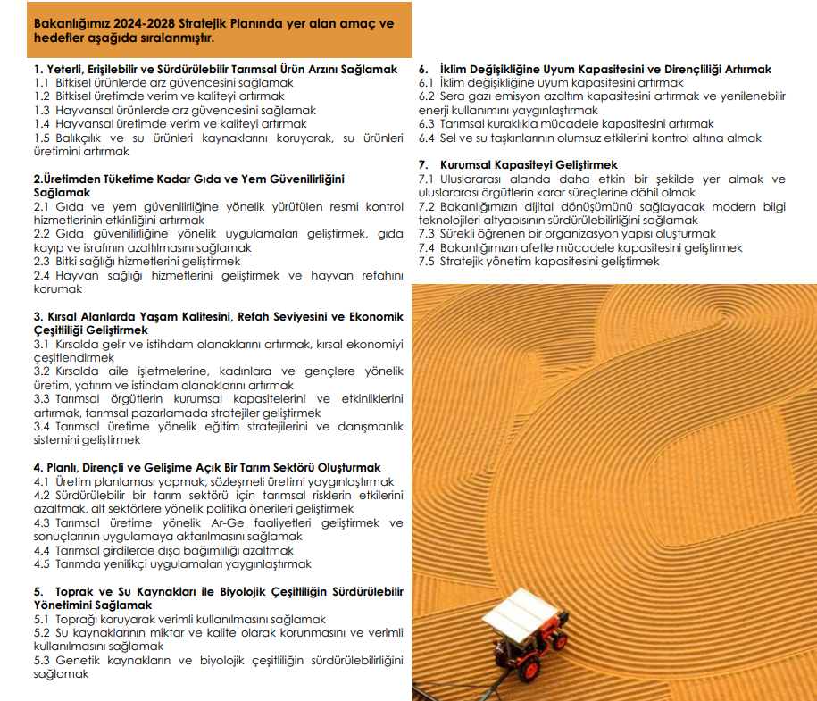
Risk Belirlenirken Nelere Dikkat Edilmeli?

Slide 7
Risk Belirlenirken Nelere Dikkat Edilmeli?
Riskler tanımlanırken;
Stratejik amaç ve hedeflerin gerçekleşmesini engelleyen durumlar,
Bakanlık faaliyetlerinin başarısızlıkla sonuçlanmasına sebep olabilecek iş ve işlemler,
İdarenin faaliyetlerini gerçekleştirmedeki zayıf yönleri,
Korunmada öncelikli varlıklar,
Yolsuzluğa veya usulsüzlüğe meydan verebilecek faaliyetler,
Yüksek harcama yapılan faaliyetler,
Takdire dayanan kritik kararlar ve görevler,
Karmaşık olan faaliyetler ve süreçler,
Cezai yaptırımları bulunan faaliyetler,
Bakanlığın faaliyet alanında yer alan ve ileri derecede teknik uzmanlık gerektiren işler,

Slide 8
Risk Belirlenirken Nelere Dikkat Edilmeli?
k) Bakanlığa ait gizli bilgilere erişim sağlanan görevler,
l) Yeni birim veya görevlerin ortaya çıkması,
m) Kurumsal boyutta yeniden yapılanma,
n) İşgücü kaybına, can kayıplarına, meslek hastalığına sebep olabilecek faaliyetler,
o) Oluşturulan iş akış şemalarında tanımlı faaliyetler,
p) Hizmet kalitesini düşürebilecek olaylar,
r) Halkın kuruma olan güvenini sarsabilecek olaylar,
s) Kaynak kaybına sebep olabilecek olaylar,
ş) Faaliyetlerin mevzuata aykırı yürütülmesine sebep olabilecek olaylar,
t) Kayıtlara ve deneyimlere bağlı çıkarımlar

Slide 9
RİSK YÖNETİMİ SÜRECİ – Tespit
Riski ortaya çıkaran sebep tehlikenin karşı karşıya getireceği riskler belirlenir.
Doğru Tespit Edilmiş Risk Örnekleri:
Kontrol faaliyetlerinin aksaması ya da yapılamaması riski
Firma mağduriyetlerinin yaşanması riski
Bozuk balıkların yem olarak canlı balıklara verilmesi sonucu balıklarda oluşabilecek olumsuz etkiler ve ekonomik kayıplar
Belgede Sahtecilik Riski
Eksik yada hatalı ücretlendirme riski
Numunelerin analizinde kullanılan cihazların uzun süreli arızası veya hizmet verememe durumu sonucu patolojik teşhis hizmeti verilememesi riski

Slide 10
RİSK YÖNETİMİ SÜRECİ – Puanlama
Etki ve İhtimal Analizi:
Olayların ortaya çıkması halinde doğuracağı hasarın büyüklüğüne etki;
Olayların ve sonuçlarının ortaya çıkma olasılıklarına ise ihtimal denir.
Risk İştahı Seviyesi:
Bakanlığın üstlenmeyi göze aldığı risk düzeyini ifade eder ve İKİYK tarafından alınan karar ile bu sene için 15 puan olarak belirlenmiştir.
Etki İhtimal Tablosu
 | Etki | İhtimal
Yüksek (4-5) | Stratejik hedeflere ulaşmamızı engelleyen, etkin ve verimli bir biçimde hizmet vermemizi engel olan, halkın Bakanlığımıza güvenini sarsan, can veya önemli bir maddi kayba sebep olan riskler ve benzeri durumlar | 1 yıl içinde gerçekleşme ihtimali yüksek riskler
Orta (3) | Stratejik hedeflere ulaşmada belirli düzeyde etkisi olan, hizmetlerin sunulmasını belirli düzeyde engelleyen, belirli düzeyde maddi kayba veya yaralanmaya sebep olan, halkın Bakanlığa güvenini yerel düzeyde sarsan riskler ve benzeri durumlar | 1 yıl içinde gerçekleşebilecek riskler
Düşük (1-2) | Stratejik hedeflere ulaşmamızı çok az etkileyen, çok az maddi kayba sebep olan, hizmetleri çok az etkileyen, halkın Bakanlığa güvenini yerel düzeyde çok az etkileyen riskler ve benzeri durumlar | 1 yıl içinde gerçekleşme ihtimali düşük olan riskler

Slide 11
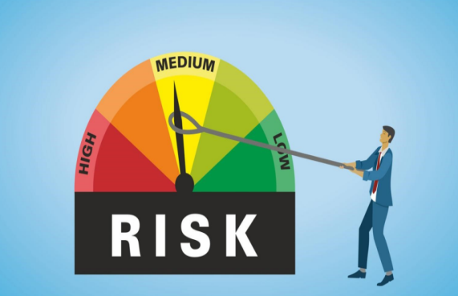
Etki-İhtimal Analizi/Risk Seviyesi
Risk Seviyesi = Etki*İhtimal |  | ETKİ
 |  | 1 | 2 | 3 | 4 | 5
 |  | Çok Düşük | Düşük | Orta | Yüksek | Çok Yüksek
İHTİMAL | 5 | 5 | 10 | 15 | 20 | 25
 | Çok Yüksek
 | 4 | 4 | 8 | 12 | 16 | 20
 | Yüksek
 | 3 | 3 | 6 | 9 | 12 | 15
 | Orta
 | 2 | 2 | 4 | 6 | 8 | 10
 | Düşük
 | 1 | 1 | 2 | 3 | 4 | 5
 | Çok Düşük
Risk İştah seviyesi

Slide 12
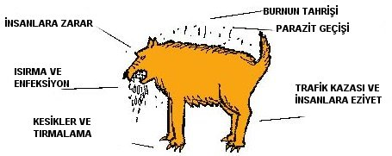
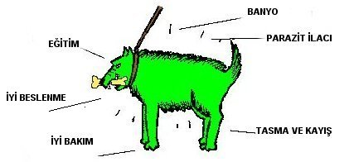
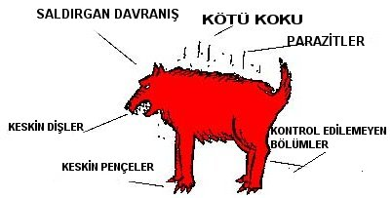
Örnek Süreç

Slide 13
RİSK YÖNETİMİ SÜRECİ
Mevcut Kontroller, Yeni/Ek Kontrol Faaliyetleri
Örnek: (Belgede Sahtecilik Riski)
Mevcut Kontrol:
Şüphe durumlarında ilgili sağlık sertifikası örneği daire başkanlığımız aracılığıyla ilgili ülke yetkili otoritesine sorulmaktadır. Ancak bu durum her sevkiyat için uygun bir teyit yöntemi olmamaktadır.
Yeni/Ek Kontrol Faaliyetleri:
Belgenin orijinal olduğunun teyidinin yapılabilmesi için uluslararası bir veri tabanı ile belgenin orijinal olduğunun teyidinin yapılması
Sertifikayı düzenleyen yetkili otoritenin resmi e-posta adresinde sertifika orijinalliğine dair teyit alınabilmelidir.
Mevcut Kontroller:
Tespit edilen riske ilişkin mevcut durum ve halihazırda uygulanmakta olan kontrollerdir.
Yeni/Ek Kontrol Faaliyetleri:
Tespit edilen riske ilişkin önerilen veya planlanan yeni/ek kontrollerdir.

Slide 14
RİSK YÖNETİMİ SÜRECİ-Roller
İç Kontrol Görevlisi:
Kendi biriminde risk yönetimi çalışmalarını koordine ederek birimde tespit edilen risklerin yazılıma işlenmesinden sorumlu kişidir. Birim Risk Ekibinin doğal üyesidir.
Birim Risk Yönetim Ekibi:
Tespit edilen risklerin etki ve ihtimal yönünden puanlamasını yapan ve en az 3 kişiden oluşan ekiptir.
Birim Risk Koordinatörü:
Birimin en üst yöneticisidir. Birim Risk Yönetim Ekibi tarafından puanlanan risklere onay verir.

Slide 15
Risk Kültürü
İşini yanlış yapıyorsun şeklinde anlaşılan risk yönetimini, karşılaşılabilecek sorunları öngörerek önlem almak olarak anlaşılmalıdır.
Bu sayede hizmetlerin aksamadan yürütülmesi sağlanır…

Slide 16
TEŞEKKÜRLER

